Slide 1
สมัยอลิซบีธัน (Elizabethan Theatre) “ยุคทองของการละครอังกฤษ”
โดย ผู้ช่วยศาสตราจารย์ ดร.ชุติมา มณีวัฒนา

Slide 2
ความรู้พื้นฐานเกี่ยวกับยุคอลิซบีธัน
เกิดขึ้นช่วง C.16 (ตอนปลาย) - C.17 ตอนต้น (1558 - 1642)
หมายถึงยุคของพระนางเจ้าอลิซเบธที่ 1 (1558 - 1603), พระเจ้าเจมส์ที่ 1 (1603 - 1625) , และพระเจ้าชาล์สที่ 1 (1625 - 1649) เพราะละครในช่วงของกษัตริย์ทั้ง 3 พระองค์นี้มีลักษณะไปในแนวทางเดียวกัน (นักเขียนร่วมสมัยกัน)

Slide 3
อลิซเบธที่ 1

Slide 4
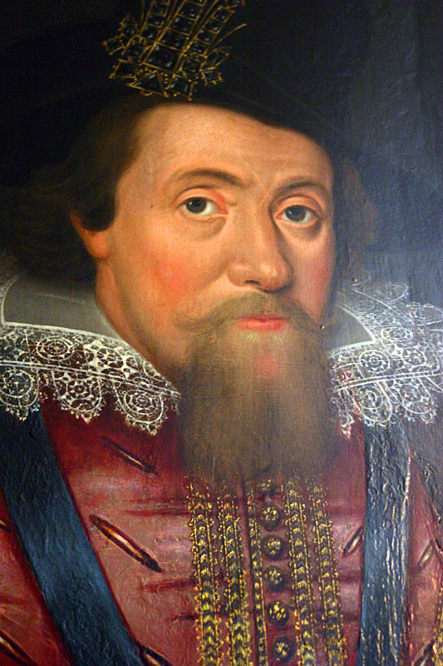
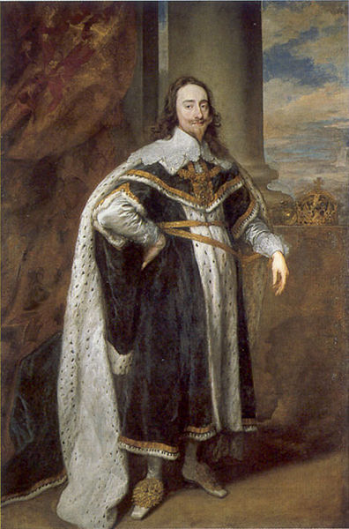
เจมส์ที่ 1
ชาล์สที่ 1

Slide 5
ความรู้พื้นฐานเกี่ยวกับยุคอลิซบีธัน
เนื่องจากพระนางอลิซเบธ ไม่ได้ทรงอภิเษกสมรส รัชการต่อมา คือพระเจ้าเจมส์ที่ 1 (1603 - 1625) เป็นชาวสก็อตแลนด์ที่เข้ามาครองบัลลังก์ของอังกฤษได้
สมัยต่อมาคือพระเจ้าชาล์สที่ 1 (1625 - 1649) (ลูกของพระเจ้าเจมส์ที่ 1)
บางตำราเรียกสมัยพระเจ้า James ที่ 1 ว่า ยุค Jacobean และเรียกสมัยพระเจ้า Charles ที่ 1 ว่า ยุค Caroline

Slide 6
ความรู้พื้นฐานเกี่ยวกับยุคอลิซบีธัน
อังกฤษเป็นเอกเทศจากกลุ่มประเทศอื่นๆ ในยุโรป มีนิกายทางศาสนาเป็นของตนเองคือ Church of England -- มีเสรีภาพทางความคิดมากขึ้น
ราชสำนักเป็นศูนย์กลางของวิทยาการ, ศิลปะ, วรรณกรรม, และการละคร

Slide 8
ความรู้พื้นฐานเกี่ยวกับยุคอลิซบีธัน
นับเป็นยุคทองยุคหนึ่งของวงการละคร
เกิดศิลปินนักแสดง และนักเขียนบทละครชื่อดัง ที่สร้างงานอมตะไว้มากมาย เช่น คริสโตเฟอร์ มาโลว์, โรเบิร์ต กรีน, จอห์น ลิลี, ทอมัส คิด, เบน จอห์นสัน, และ…
เกิดนักเขียนแทรจิดีที่ยิ่งใหญ่คนที่ 4 ของโลก คือ วิลเลี่ยม เช็คสเปียร์

Slide 9
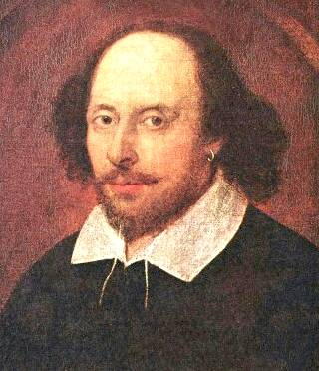

Slide 10
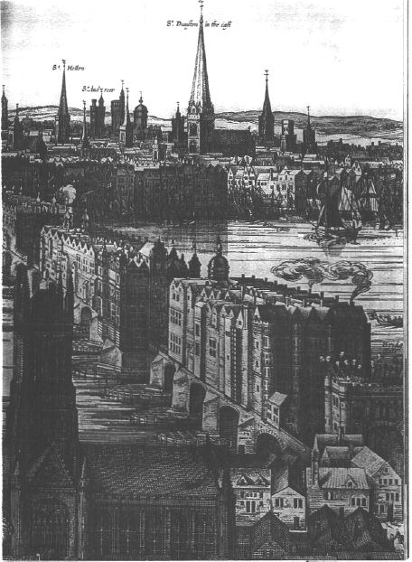
สภาพบ้านเมือง ในอังกฤษสมัยนั้น

Slide 11
ละครยุคอลิซบีธัน
ก่อนหน้านี้ ช่วง C.15 นักแสดง = คนจรจัด ยกเว้นพวกที่มีขุนนางอุปถัมภ์
สมัยนี้มีกฎหมายออกมาสนับสนุนและพิทักษ์อาชีพละคร (นักแสดงต้องมีใบอนุญาต)
มีเจ้ากรมมหรสพ ควบคุมดูแลเรื่องการบันเทิง และควบคุมบทละคร ชื่อว่า Master of Revels

Slide 12
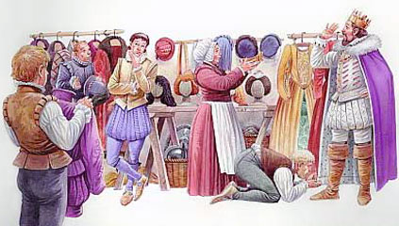

Slide 13
ละครยุคอลิซบีธัน
ทำให้ละครอยู่ภายใต้อำนาจของรัฐ
ในปี 1574 มีการสั่งปิดการแสดง เพราะก่อปัญหามากมาย อาทิ การมั่วสุม ทะเลาะวิวาท โจรกรรม การข่มขืน โรคระบาด และก่อให้เกิดการละเลยกิจทางศาสนา (เพราะละครมักจะเล่นวันอาทิตย์ ทำให้คนไม่ได้ไปโบสถ์)

Slide 14
ละครยุคอลิซบีธัน
สมัยก่อนพระนางเจ้าอลิซเบธ (สมัยพระเจ้าเฮนรี่ที่ 8) ละครจะเน้นแนวตลก เบาสมอง
แต่พระนางอลิซเบธโปรดละครมีสาระ จึงมีอิทธิพลให้โฉมหน้าของละครสมัยนี้เปลี่ยนไป
ทรงโปรดให้มีการคัดเลือกเด็กชายหน้าตาดี เสียงดี จากทั่วประเทศมาเป็นนักแสดงในราชสำนัก
มีการให้ประพันธ์เพลงให้ร้อง นำเรื่องชวนหัวสมัยก่อนบวกกับเรื่องรักแบบโรแมนติคเข้าไปด้วย หลังๆ นำออกเล่นให้คนดู

Slide 15
ละครยุคอลิซบีธัน
สมัยนี้ละครมีการแข่งขันกันมาก ทำให้พัฒนาไปเร็ว และเกิดคณะละครเพิ่มขึ้นมากมาย (มี 23 คณะ , ขณะที่มีประชากรเพียงสองแสนคน)
สมัยนี้คนตื่นตัวแทบทุกด้าน ด้านรักชาติ วิชาการ เศรษฐกิจ และบันเทิง (คนมีการศึกษาเพิ่มมากขึ้น)
เกิดคนชั้นกลางที่มีความรู้มากขึ้น ระบบเจ้าขุนมูลนาย (Feudalism) เริ่มหมดไป

Slide 16
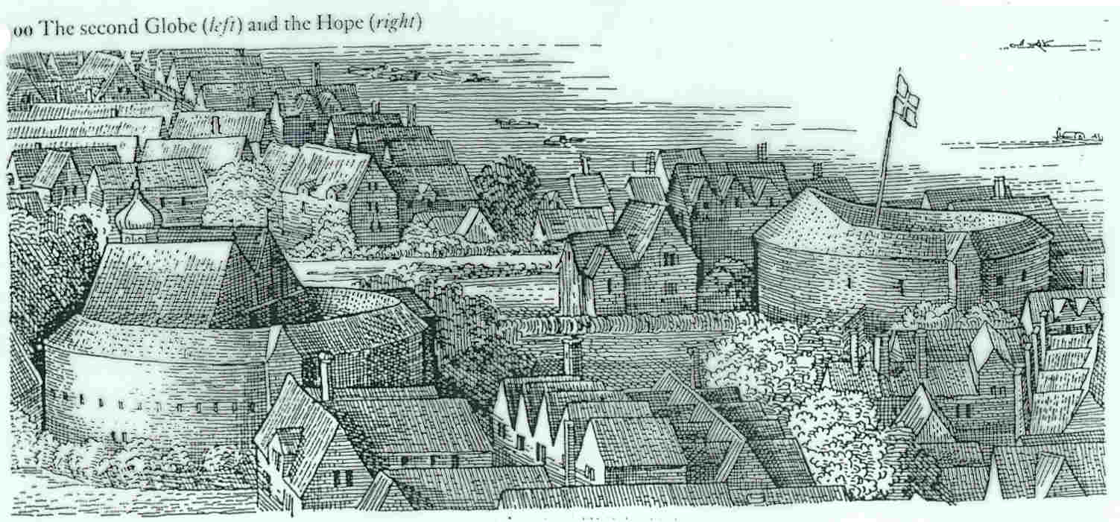

Slide 17
ละครยุคอลิซบีธัน
คนสมัยนี้นิยมละครมาก ละครมีทั้งมาจาก ราชสำนัก (จอห์นสัน), จากมหาวิทยาลัย (ลิลี, คิด, มาร์โลว์), และจากคณะละครภายนอก
มีการแปลบทละครจากภาษาละตินมามากมาย โดยเฉพาะของกรีกโรมัน เช่น เอสคลิลุส โซโฟคลิส อลิสโตฟานิส เพลาตัส และเทอเรนส์
บทละครที่เกิดขึ้นเองสมัยนี้ก็มักนำมาจากประวัติศาสตร์, นิยาย และตำนานแบบกรีกโรมัน (แต่มาแปลงเป็นอังกฤษ)

Slide 18
วิวัฒนาการรูปแบบของละครยุคอลิซบีธัน
1. นำบทละครของนักเขียนสมัยกรีก - โรมัน มาอ่านและศึกษา และแสดงเป็นภาษาละติน
2. เขียนบทละครขึ้นใหม่โดยคนอังกฤษ แต่เลียนแบบของกรีก - โรมัน มีใช้ทั้งภาษาละติน และภาษาอังกฤษ
3. นักเขียนอังกฤษเขียนบทละครขึ้นมาโดยให้มีบริบทเป็นแบบอังกฤษ มีเนื้อหา ภูมิหลัง และลักษณะของตัวละครเป็นแบบอังกฤษ แต่เลียนแบบรูปแบบของกรีก-โรมัน

Slide 19
นักเขียนบทละครคนสำคัญของสมัยอลิซบีธัน
1. คริสโตเฟอร์ มาร์โลว์ -- ให้ความสำคัญกับตัวละครมากกว่าโครงเรื่อง
2. จอห์น ลิลี -- เขียนคอเมดี ใช้บทเจรจาร้อยแก้วที่ใส่บทรักใคร่แบบโรแมนซ์ (romance) เข้าไป
3. โรเบิร์ต กรีน -- ให้ความสำคัญกับทั้งตัวละครและโครงเรื่อง, ทำให้โครงเรื่องย่อย (sub plot) กับโครงเรื่องใหญ่ (main plot) กลมกลืนกันเป็นอย่างดี
4. วิเลี่ยม เช็คสเปียร์ -- นำข้อดีของทุกคนข้างต้นมาผสมกัน

Slide 20
นักเขียนบทละครคนสำคัญของสมัยอลิซบีธัน
5. โทมัส คีด -- ได้รับอิทธิพลจากเซเนกา เนื้อเรื่องมักเกี่ยวกับการแก้แค้น
6. เบ็น จอนสัน -- เป็นนักเขียนในราชสำนัก มีชื่อในการเขียนคอเมดีออฟฮิวเมอร์ส (Comedy of Humours)
ฯลฯ

Slide 21
ลักษณะโรงละครยุคอลิซบีธัน
โรงละครถาวรมีแต่ในลอนดอนเท่านั้น
แรกๆ ใช้พื้นที่ห้องโถงบ้านขุนนางทำเป็นเวทีชั่วคราว
ต่อมานิยมจัดแสดงที่สนามหญ้าหน้าโรงเตี๊ยม

Slide 22
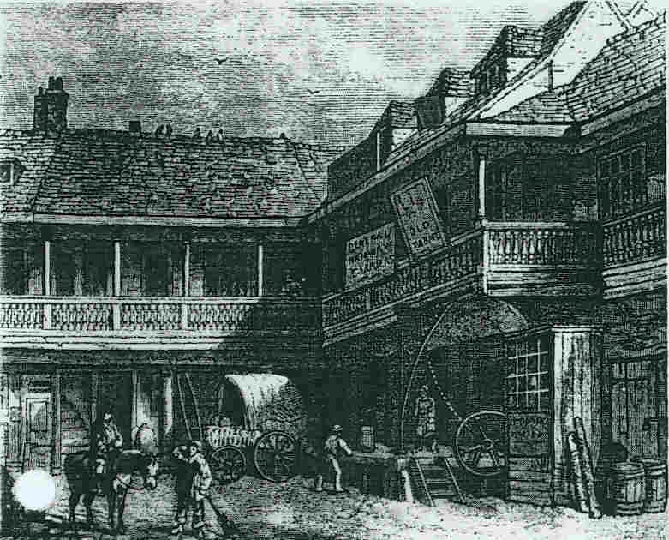
ลักษณะโรงละครยุคอลิซบีธัน

Slide 23
ลักษณะโรงละครยุคอลิซบีธัน
แบ่งออกเป็น 2 ประเภทคือ
โรงละครสาธารณะ (Public Theatre) -- ได้รับความนิยมมากกว่า, บัตรราคาถูก, เป็นโรงละครขนาดใหญ่ อยู่กลางแจ้ง, จะมีลานหญ้าให้ยืนชม (yard)
โรงละครเอกชน (Private Theatre) -- บัตรแพงกว่า, เป็นโรงละครในอาคาร มีม้านั่งยาวสำหรับที่ธรรมดา มีบัตรพิเศษสำหรับคนมีเงิน
(โรงละครจุคนดูได้ประมาณ 1,500 คน)

Slide 24
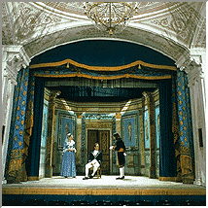
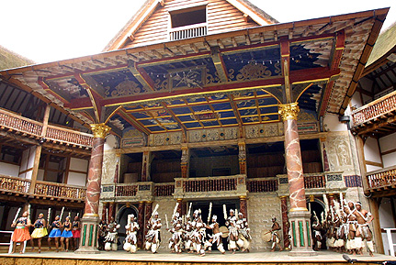

Slide 25
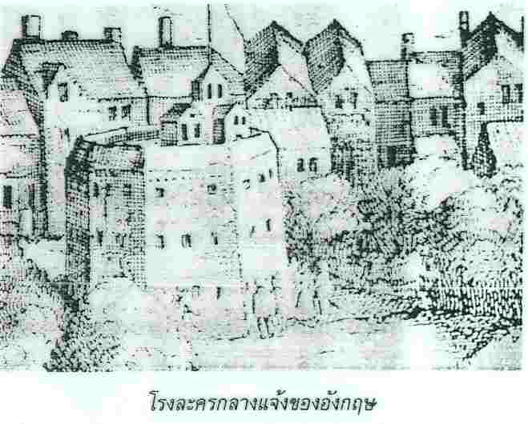

Slide 26
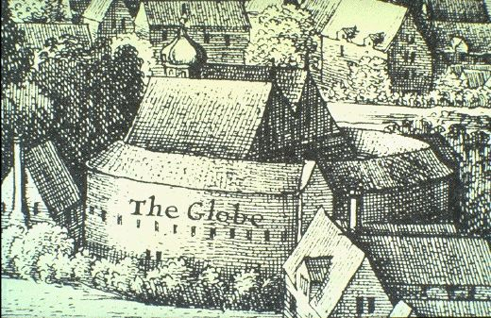
โรงละครที่สร้างในยุคนี้และยังเป็นที่รู้จักจนปัจจุบันคือ โรงละคร “โกลบ” (Globe) สร้างโดย เจมส์ เบอร์เบจ

Slide 28
เวทีโรงละครยุคอลิซบีธัน
แบ่งออกเป็น 3 ส่วน คือ
เวทีส่วนหน้า (Outer Stage) -- ยื่นล้ำเข้าไปในคนดู, ไม่มีม่านเปิดปิด สูงประมาณ 2-3 ฟุต (มีส่วนล่างไว้สำหรับตัวละครที่มาจากนรก)
เวทีส่วนใน (Inner Stage) -- อยู่ด้านหลัง มีม่านกั้น มีการจัดฉากได้ระหว่างเวทีส่วนหน้าแสดงอยู่
เวทีส่วนบน (Upper Stage) -- อยู่ชั้นสอง มักเป็นฉากกำแพงเมือง, ภูเขา, ดาดฟ้าเรือ, หรือที่ปรากฏตัวของเทพเจ้า หรือตัวละครที่มาจากสวรรค์)

Slide 29
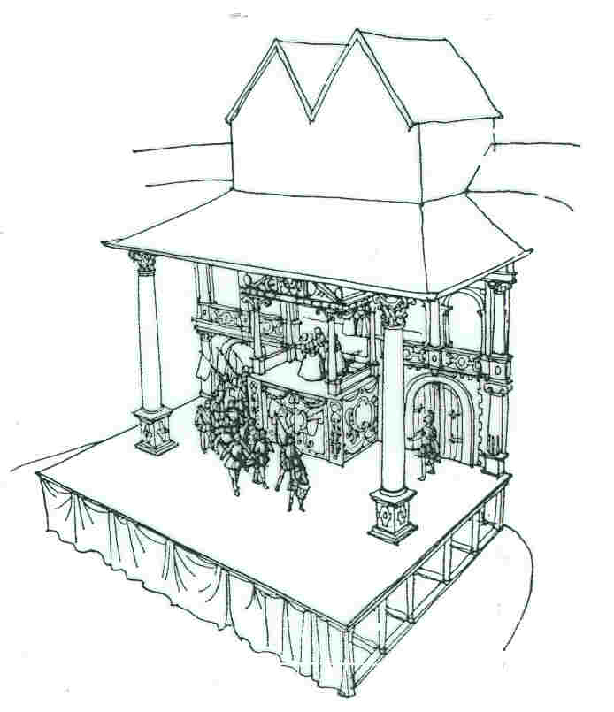

Slide 30
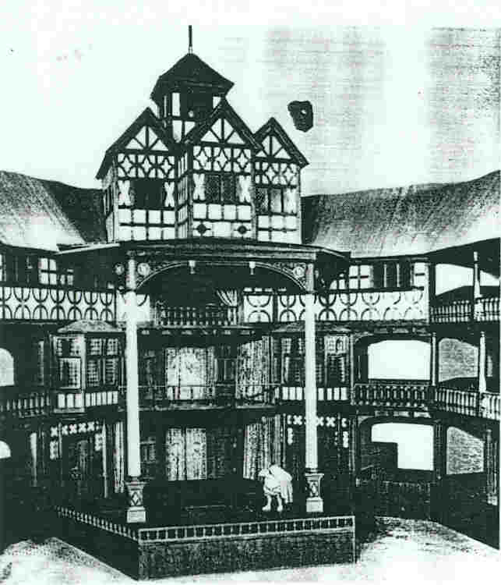
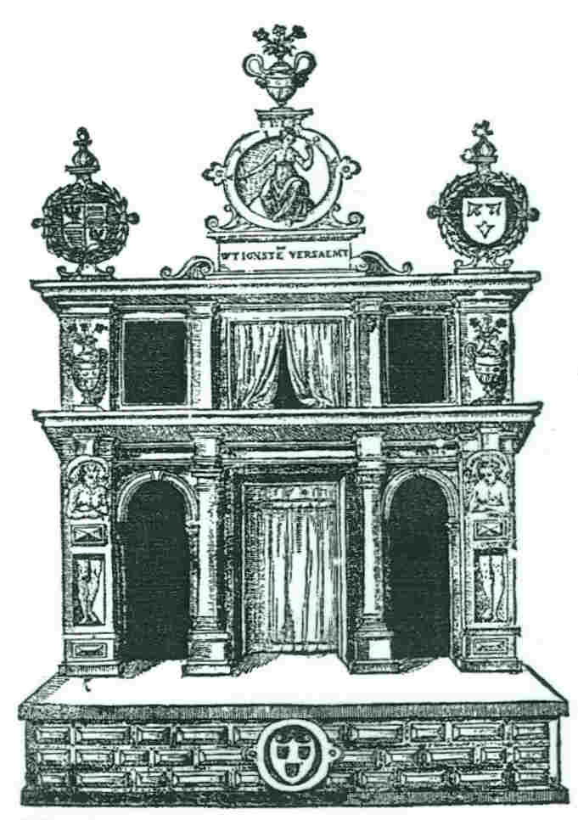

Slide 31
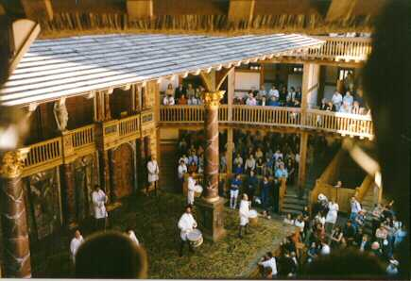

Slide 32
ระเบียบแบบแผน และวิธีการแสดงละครยุคอลิซบีธัน
นักแสดงจะเป็นชายล้วน (คนเขียนบทจึงมักจะเลี่ยงฉากรักให้ถูกตัวกันน้อยที่สุด - โรมิโอมาหา จูเลียตอยู่ระเบียง)
ใช้ระบบหมุนเวียนแสดงละคร (repertory system)
การจัดฉากไม่เน้นรายละเอียด เน้นบทพูดให้ผู้ชมเข้าใจว่าตัวละครกำลังทำและพูดอะไรอยู่ (ไม่ได้เน้นว่าทำและพูดที่ไหน)
ไม่เน้นเทคนิค (มีบ้างที่ทำเสียงประกอบ และจุดดอกไม้ไฟ และปืนใหญ่ในฉากสงคราม) ใช้แสงธรรมชาติ

Slide 33
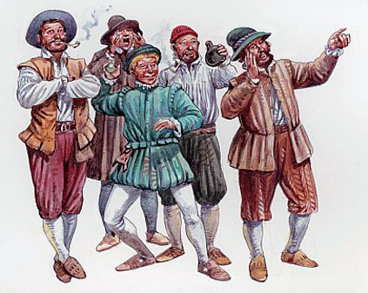
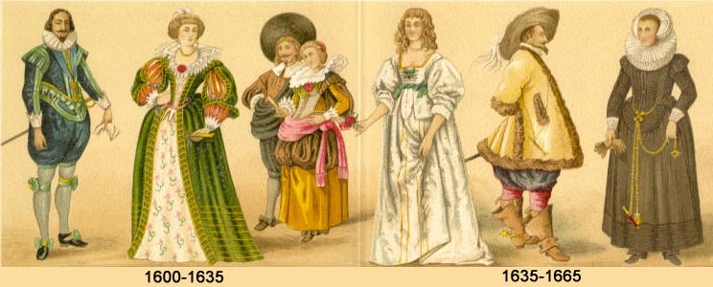
ระเบียบแบบแผน และวิธีการแสดงละครยุคอลิซบีธัน
เครื่องแต่งกายเป็นแบบสมัยนิยม (ไม่มีการศึกษาข้อเท็จจริงทางประวัติศาสตร์)
เน้นเครื่องประดับที่สวยงาม

Slide 35
ระเบียบแบบแผน และวิธีการแสดงละครยุคอลิซบีธัน
ดนตรีนับเป็นส่วนประกอบสำคัญของการแสดงสมัยนี้
นักดนตรีจะอยู่ชั้น 3 ของโรงละคร
มีเล่นโหมโรง และเพลงลา
ดนตรีใช้เล่นคลอระบำประกอบในละครด้วย (ดนตรีสมัยนี้เพราะมาก และยังคงนิยมอยู่)

Slide 36
ระเบียบแบบแผน และวิธีการแสดงละครยุคอลิซบีธัน
การแสดงต้องอาศัยความสามารถเฉพาะตัวอย่างมาก และต้องฝึกฝนมาตั้งแต่เด็ก (ใช้สมาธิสูง, จำบทเก่ง, ร้องได้, เต้นรำได้, ดวลดาบได้, ฯลฯ)
นักแสดงมีชื่อมักจะเชี่ยวชาญเฉพาะบท
เป็นอาชีพที่มีรายได้ดีคุ้มค่าเหนื่อย (เช็คสเปียร์ก็มีคฤหาสน์ที่สแตรทฟอร์ดด้วย)

Slide 37
รูปแบบการแสดงละครยุคอลิซบีธัน
แสดงตอนกลางวัน ในฤดูร้อน ตอนบ่ายสามโมง (จะมีติดธงหน้าโรงละครว่ามีการแสดง -- comedy, tragedy)
ราคาที่นั่งจะแตกต่างกันตามระยะที่ชม (ตัวถือว่าไม่แพง)
พวกพิริตัน (Puritan) เคร่งศาสนาจะไม่ชอบละคร และต่อต้าน จนกระทั่งละครถูกสั่งปิดไปในช่วงหลัง

Slide 38
การปิดโรงละครในยุคอลิซบีธัน
จุดจบของราชวงศ์ทิวดอร์
เมื่อพระเจ้าเจมส์ที่ 1 ขึ้นครองราชย์ ขุนนางและประชาชนส่วนหนึ่งก็ไม่พอใจ เนื่องจาก
พระองค์ไม่ใช่ชาวอังกฤษแท้
ไม่ทรงมีพระปรีชาเท่ากับพระนางอลิซเบธที่ 1
ทรงยึดอำนาจของพระเจ้าแผ่นดินเด็ดขาด ไม่ฟังเสียงรัฐสภา (ซึ่งเป็นผู้ทูลเชิญพระองค์ขึ้นครองราชย์)
ฝ่ายพิวริตันไม่ชอบความฟุ่มเฟือยของราชสำนัก

Slide 39
การปิดโรงละครในยุคอลิซบีธัน
จุดจบของราชวงศ์ทิวดอร์
ต่อมาเมื่อมาถึงสมัยพระเจ้าชาร์ลส์ที่ 1 ขุนนางกลับยิ่งไม่พอใจ เพราะพระองค์ทรงอภิเษกกับเจ้าหญิงที่นับถือนิกายคาธอลิก จึงเกิดความขัดแย้งเรื่องศาสนา และการเมืองอย่างมาก
ในที่สุดก็เกิดสงครามกลางเมือง ในปี 1642 และพระเจ้าชาร์ลส์ที่ 1 ก็ถูกปลงพระชนม์ในที่สุด

Slide 40
การปิดโรงละครในยุคอลิซบีธัน
กลุ่มพิวริตัน (เคร่งศาสนา) ที่ต่อต้านพระเจ้าชาร์ลส์อยู่แล้ว ต่างก็ต่อต้านละครด้วย เพราะถือว่าละครทำให้เกิดการเสื่อมศีลธรรม
และเมื่อกลุ่มพิวริตันชนะสงครามกลางเมือง โอลิเวอร์ ครอมเวลล์ (Oliver Cromwell) เป็นผู้นำรัฐบาล “คอมมอนเวลท์” (Commonwealth) ปกครองอังกฤษนับจากนั้นมา และมีการสั่งปิดโรงละครจึงนับเป็นจุดสิ้นสุดยุคทองของการละครอังกฤษ

Slide 41
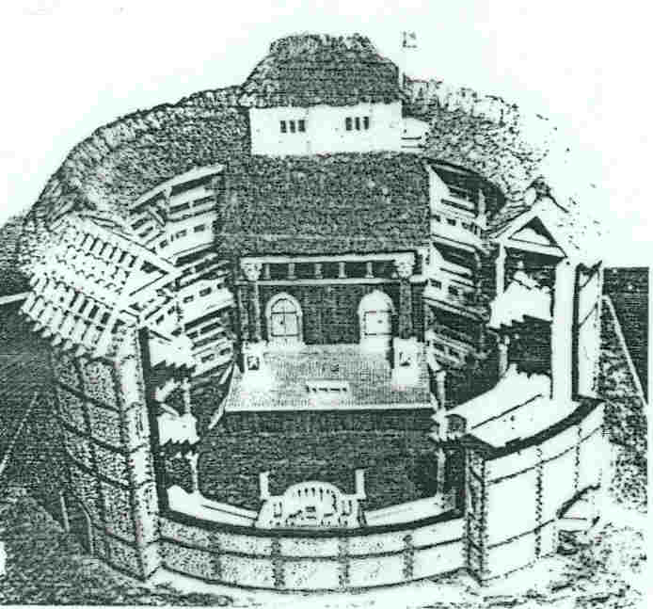

Slide 42
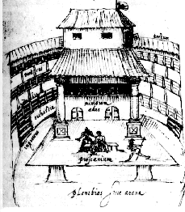

Slide 43
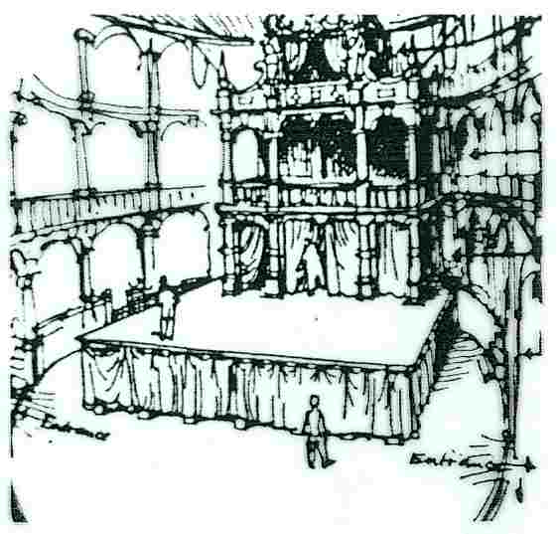

Slide 44
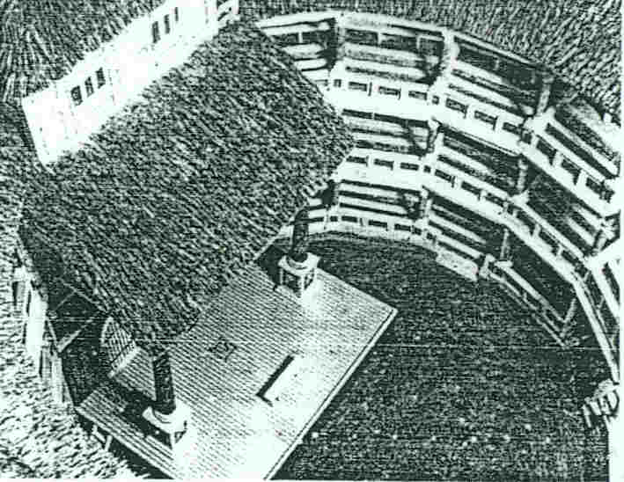

Slide 45
